Slide 1

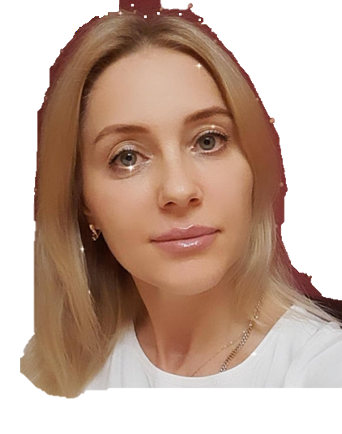
МДОАУ «Детский сад №123 «Гармония» г. Орска
Портфолио Учителя – логопеда Кургановой Марины Юрьевны

Slide 2

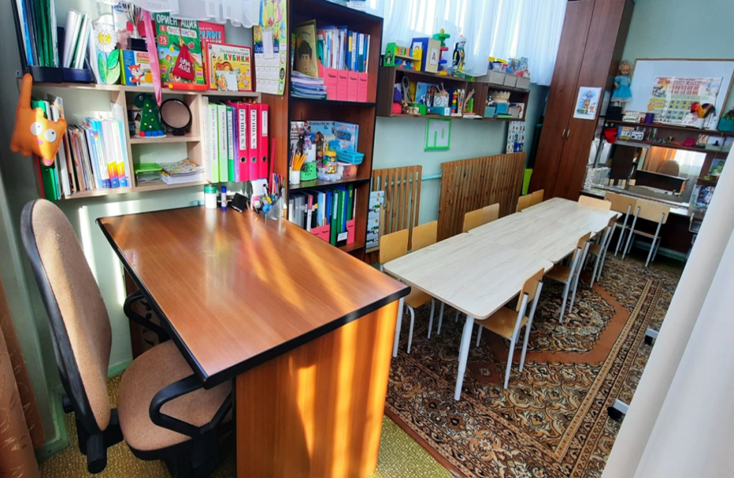
Кабинет учителя - логопеда
Есть на свете такая профессия,
Чтобы детям радость дарить.
Исправляя дефекты речи,
Их красиво учить говорить.
Каждый день с язычком заниматься,
Добиваясь все новых побед.
И ошибок своих не стесняться,
На вопросы дать полный ответ.
Кто поставит все звуки на место,
Чтобы речь, словно речка текла?
Кто научит, что в слове " ракета"
Говорить нужно "ра", а не "ла"?
Я в профессии словно камета,
Детям, дарю яркий свет.
Обожаю свою работу
И горжусь тем, что я логопед.

Slide 3
Общие сведения
Дата рождения : 15 августа 1979 год
Место работы: муниципальное дошкольное образовательное автономное учреждение «Детский сад №123 «Гармония» комбинированного вида города Орска
Должность: учитель - логопед
Образование: высшее, ОГУ
Стаж работы в данной должности: с 1 сентября 2018 года

Slide 4
Образование
В 2002 году окончила Оренбургский государственный университет по специальности «Педагогика и методика начального образования», была присвоена квалификация «Учитель начальных классов»
В 2018 году прошла профессиональную переподготовку в Орском-гуманитарно-технологическом институте (филиале) ОГУ по программе «Логопедическая работа с детьми», получила квалификацию «учитель -логопед».

Slide 5
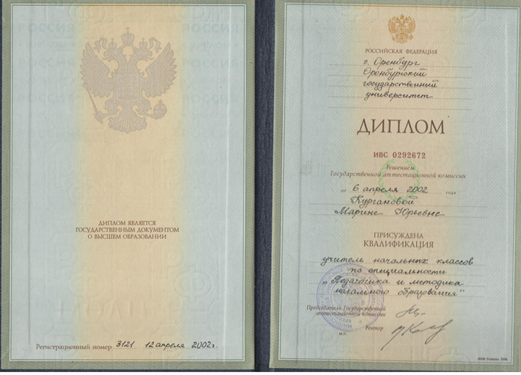
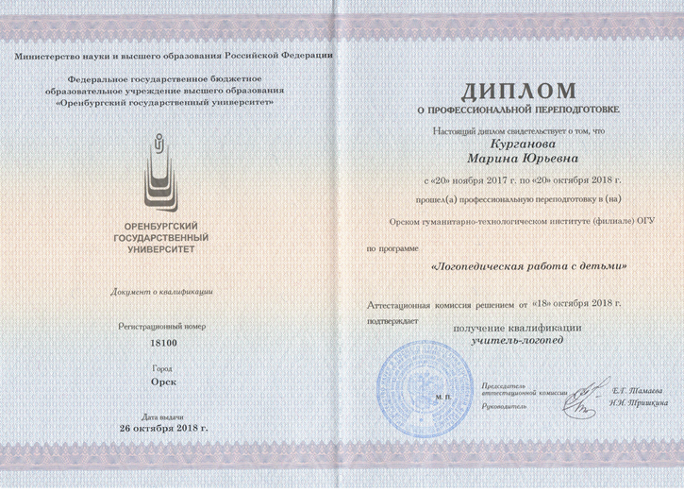

Slide 6
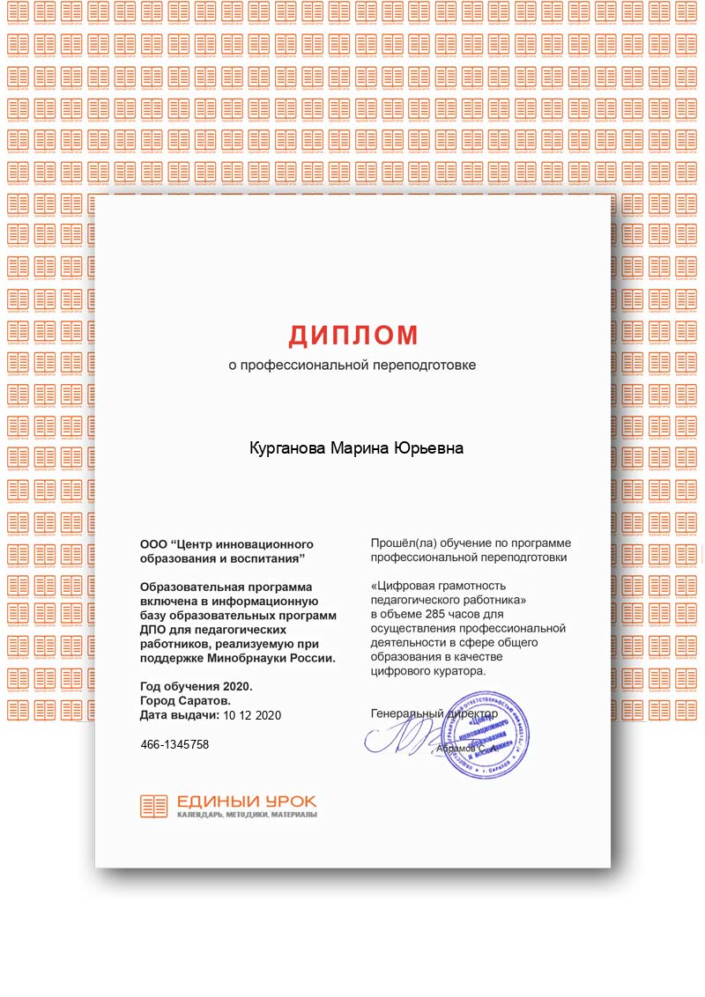

Slide 7
Документ о последней курсовой подготовке
1)АНО ДПО «Волгоградская гуманитарная академия профессиональной подготовки специалистов социальной сферы" по программе «Алгоритмизация и содержание деятельности учителя – логопеда в рамках психолого – медико – педагогической комиссии (ПМПК) и психолого – педагогического консилиума (ППК)», 2023 г., 108 ч.,
2)Педагоги России: инновации в образовании «Практическое, документальное и методическое сопровождение адаптационного процесса В ДОО и НОО по ФГОС, в соответствии с требованиями ФОП ДО, ФОП НОО, ФАОП ДО и ФАОП НОО », 2024 г., 108 ч..

Slide 8
ЭССЭ
Л – Любящий людей О – оптимист, Г – Грамотный, О – образованный, П – профессионал, принимаемый, Е – единодушно, единогласно, Д – Дарящий добро детям!
С детства я была уверена в том, что моя профессия будет обязательно связана с детьми. Зигмунд Фрейд считал: ничего не бывает случайного, все имеет первопричину. Сегодня, когда я стала задумываться, почему я выбрала профессию логопеда, я все больше понимаю, что детским мечтам суждено сбываться. Я часто представляла себя то детским врачом, то воспитательницей, то учительницей. И это не случайно. Можно сказать я продолжаю учительскую династию. Мой папа проработал учителем в школе 27 лет. Мне было с кого брать пример. Поэтому после окончания школы я, не раздумывая, подала документы в педагогический институт в городе Орске. Мой педагогический путь начался в 2018 году, в МДОАУ «Детский сад №123 «Гармония» города Орска. Работа очень ответственная и непростая. Ведь чистая, правильная речь – одно из важнейших условий нормального психического развития человека. Дефекты речи негативно влияют на психическое состояние ребенка. Дети стесняются своей речи, чувствуют себя неуверенно, плохо идут на контакт с окружающими. Кроме того, дефекты речи оказывают тормозящее действие и на развитие самой речи, и на развитие мышления ребенка.
Я помогаю детям познать всю прелесть и богатство русского языка, знакомлю со всем многообразием выразительных средств речи, помогаю им научиться управлять органами речи, красиво, чётко говорить. Всё это помогает в дальнейшем добиться успеха, поверить в себя. По-моему мнению, в руках логопеда самая дорогая ценность – ребенок, его развитие и перспективы. Работая учителем-логопедом, не перестаю радоваться тому, что выбрала такую гуманную профессию, которая гармонично сочетает в себе милосердие медицины, мудрость педагогики и прозорливость психологии. Моя профессия многогранна и интересна. Ёе выбирают люди творческие, бесконечно влюбленные в свое дело. Мало того, мне это очень нравится! Я люблю свою профессию! Теперь я совершенно счастливый человек!

Slide 9
Коррекционная работа
Деятельность учителя-логопеда направлена на оказание коррекционной помощи детям с проблемами в речевом развитии, опирается на принципы: природосообразности, научности, системности, взаимодействия.
Креативность достигается через средства : традиционные и не традиционные методы и приёмы; многоплановые задания
развивающего характера; инновационные и игровые технологии; взаимодействие со всеми звеньями педагогического процесса.
Направления: - развитие звуковой стороны речи,
коррекция дефектов произношения;
- формирование связной выразительной речи на базе
правильно произносимых звуков;
- развитие и совершенствование
психологических предпосылок к обучению;
- формирование полноценных учебных умений;
- развитие и совершенствование
коммуникативной готовности к обучению;
- формирование коммуникативных
умений и навыков, адекватных
учебной деятельности

Slide 10
ПРОГРАММЫ
Адаптированная образовательная программа дошкольного образования для детей с тяжелыми нарушениями речи МДОАУ «Детский сад №123 «Гармония» комбинированного вида г. Орска»
Настоящая адаптированная основная образовательная программа дошкольного образования разработана с учетом примерной адаптированной основной образовательной программой дошкольного образования для детей дошкольного возраста с тяжелыми нарушениями речи. Данная Программа предназначена для обучения и воспитания детей от 5 до 7 лет с тяжелыми нарушениями речи.
Парциальные программы:
«Программа коррекционно-развивающей работы для детей с ОНР» В.Н. Нищева
Содержание программы определено с учетом дидактических принципов, которые для детей с осложненным ОНР приобретают особую значимость: от простого к сложному, систематичность, доступность и повторяемость материала.
Настоящая программа позволит наиболее рационально организовать работу группы для детей с ОНР, сэкономить время воспитателя и логопеда на подготовку к занятиям, обеспечить единство их требований в формировании полноценной речевой деятельности, создать предпосылки для дальнейшего обучения.
Филичева Чиркина

Slide 11
Документация учителя-логопеда
-Речевая карта на каждого ребенка;
-Индивидуальный план работы с ребёнком;
-Табель учёта посещаемости индивидуальных занятий;
-Перспективный план работы логопеда;
-Календарно- тематический план работы;
-Тетради для индивидуальной работы;
-Сетка занятий;
-Список детей;
-Отчет;
-Циклограмма;
-Программно-методическое обеспечение.

Slide 12
САМООБРАЗОВАНИЕ
«Развитие пространственных представлений у детей с ОНР дошкольного возраста.»
Актуальность данного вопроса определяется тем, что формирование пространственных представлений - одно из важнейших условий правильного развития ребенка.
Дошкольный возраст является очень важным периодом с точки зрения наиболее интенсивного развития, периодом формирования фундамента физического и психического здоровья ребенка. От того, как и в каких условиях будет протекать развитие ребенка, во многом зависит его будущее. Своевременное формирование пространственных представлений для детского развития представляет исключительную значимость. К концу дошкольного возраста у детей должна быть сформирована определенная система пространственной ориентировки как база для дальнейшего ее развития в процессе школьного обучения, поскольку умение ориентироваться в пространстве является важнейшей предпосылкой становления всех видов детской деятельности, в том числе учебной.

Slide 13
Методы и приемы профилактической работы
- Развитие зрительного внимания и зрительной памяти: расширение поля зрения; выработка устойчивости, переключаемости, увеличения объема зрительного внимания и памяти; развитие стереогноза.
- Развитие зрительно-моторной координации: развитие глазодвигательных движений; улучшение ощущений артикуляционных поз и движений; формирование восприятия различной модальности; развитие тактильных ощущений; развитие манипулятивной деятельности и мелкой моторики; развитие формообразующих движений при изображении заданных фигур.
- Формирование стереогнозиса и представлений о схемах лица и тела: выработка представлений о схемах лица и тела; развитие соответствующих навыков ориентировки в пространстве; активизация ощущений тела как системы координат; формирование пространственного моделирования и конструктивного праксиса.
- Развитие пространственно-временных представлений: ориентировка в
длительности и последовательности явлений, составляющих целое; развитие
зрительно-предметного восприятия; вычленение признаков предмета;
восприятие пространственных признаков плоских и объемных предметов;
дифференциация сходных цветовых фонов и геометрических форм.

Slide 14
Блог материалов: буклет

Slide 15
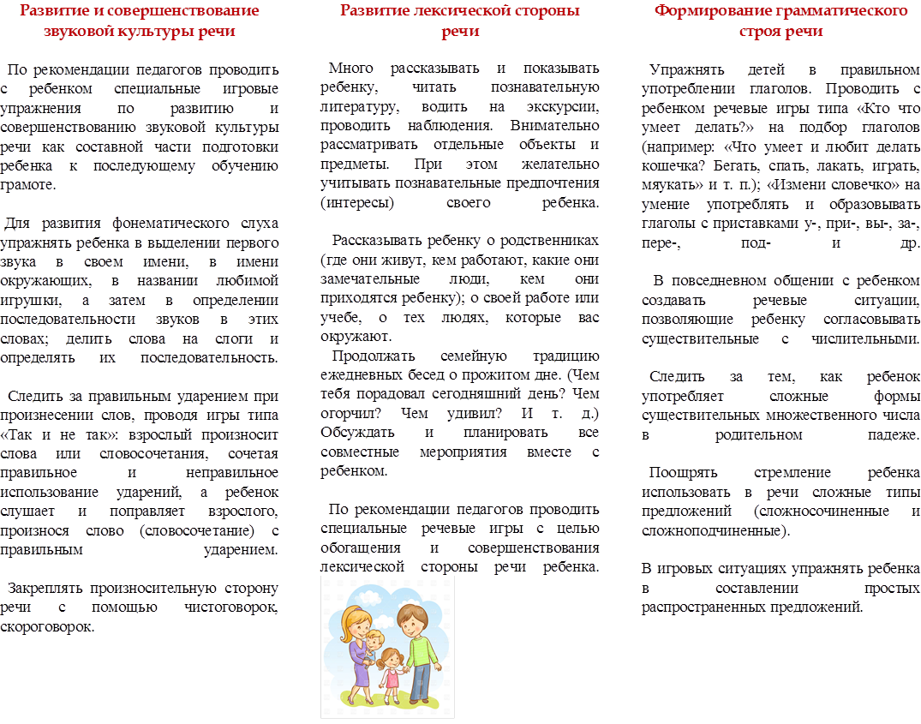
Буклет

Slide 16
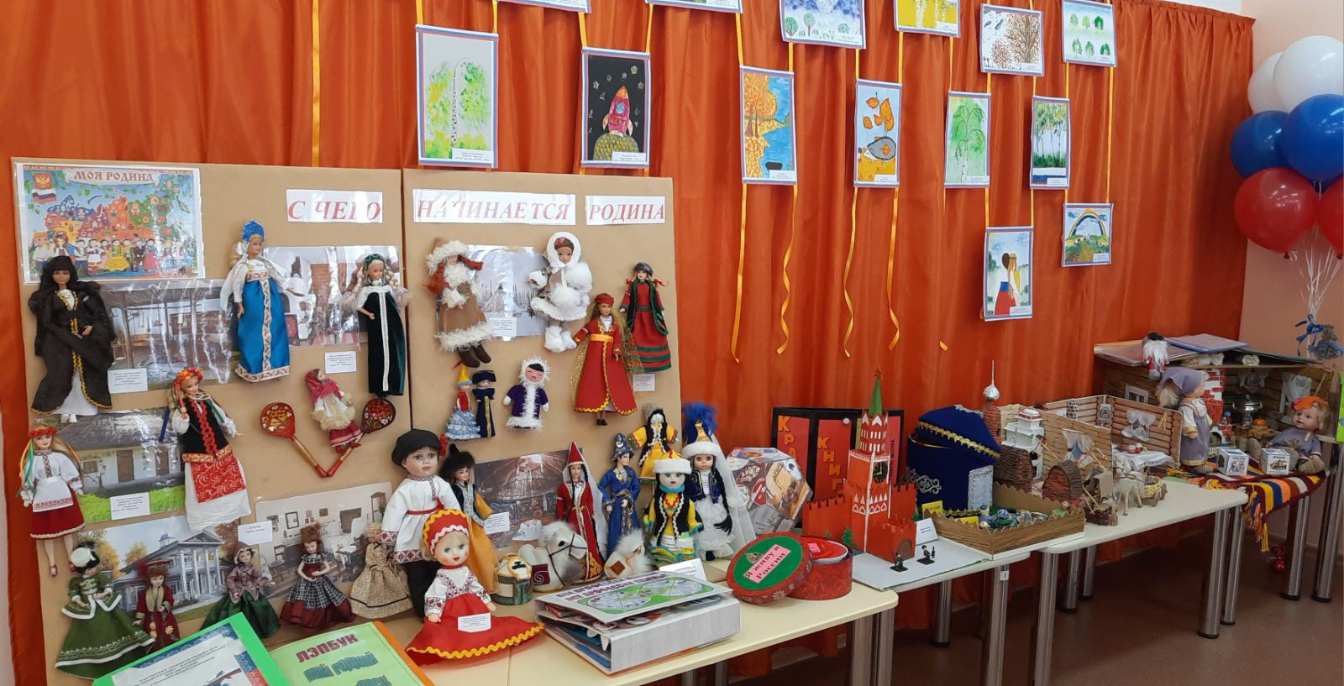
Блог профессиональной и творческой самореализации:

Slide 17
Творческо – исследовательский проекта «Сохраняя традиции»
Актуальность:Национальные костюмы – это не просто тряпочка или кусок материи из другой страны, это целая история народов и отдельные сказания, легенды и фольклор. Национальный костюм — важная часть страны, рассказывающая о ее истории, культуре, традициях и укладе местных жителей.
Данный мини-музей позволит познакомить дошкольников с основами музейной культуры, правилами поведения в музее, национальными костюмами различных народов, а так же приобщить дошкольников к человеческим ценностям, через различные виды детской деятельности.
Цель проекта:
• формирование у детей интереса к культуре разных народов через образ традиционной народной куклы и народных костюмов посредством создания в группе экспериментального мини-музея.
• воспитание нравственно-патриотических чувств и интернационализма дошкольников посредством приобщения к народным традициям.
• знакомство детей с народами мира, внедрение новых форм работы с семьёй.
• создание условий для активизации работы с семьей на основе двухстороннего взаимодействия, направленные на усвоение и закрепление знаний детей и их родителей о народах мира.
Задачи проекта:
-создать условия для нравственно-патриотического воспитания и освоения культуры народов мира;
-способствовать познавательному развитию, развивать творческие способности, воображение;
-способствовать воспитанию у дошкольников основ музейной культуры; открывать возможности для самостоятельной познавательной, исследовательской и творческой деятельности;
-расширять представления родителей о культуре различных народов (проведение тематических вечеров в течении года), приобщать родителей к совместному изготовлению мини – музея.

Slide 18
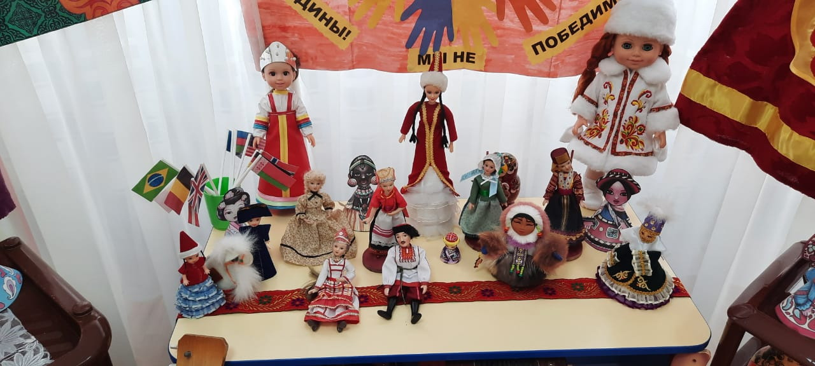
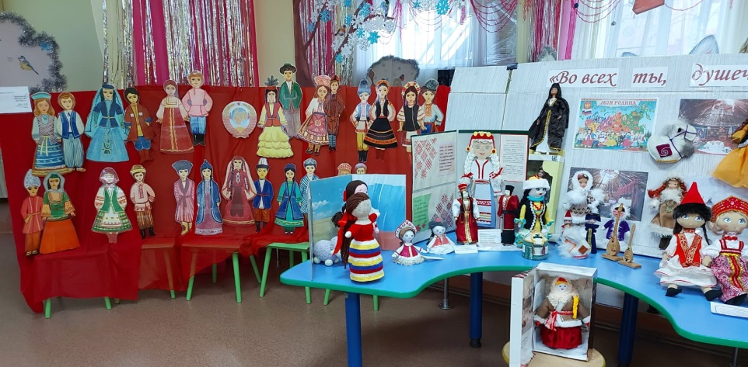
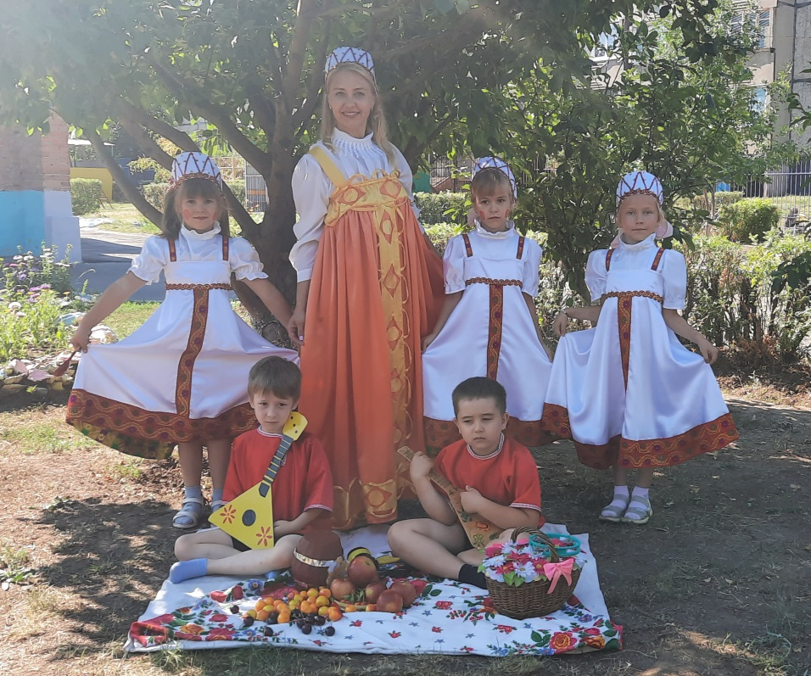
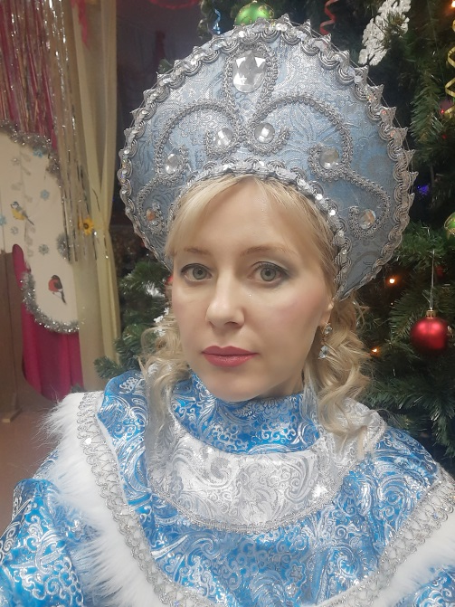

Slide 19
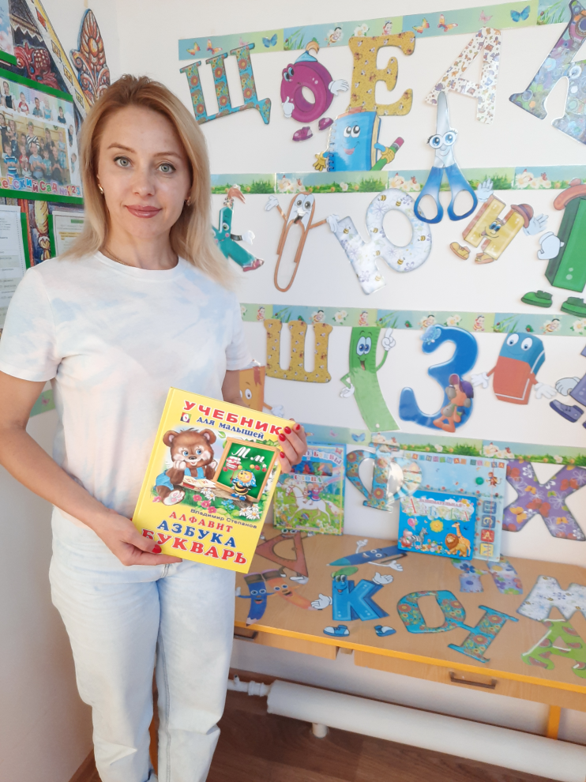
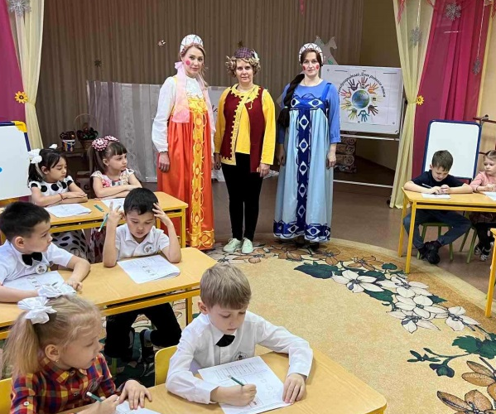
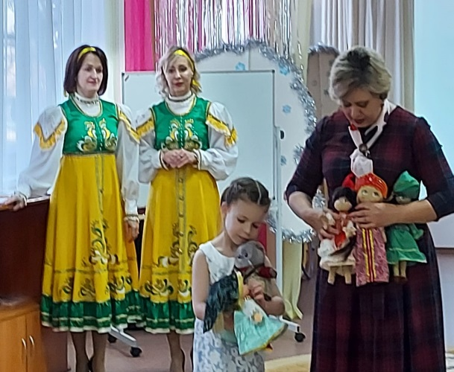
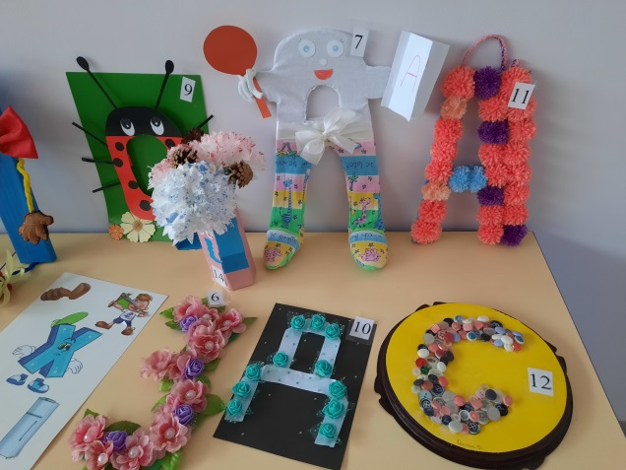
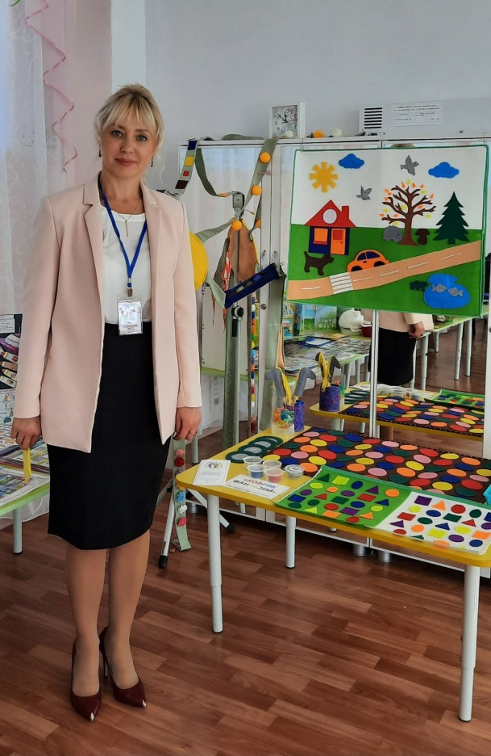

Slide 20
